Slide 1


Fully connected 1 Dense (ReLU)
Fully connected 2 Dense (ReLU)
1024
1024
48
48
48
24
7
24
24
24
12
12
12
12
0.5
0.2
0.2
0.5
128
128
4608
64
64
64
64
Conv 4
Conv 5
Pooling 3
Flatten
Fully connected 3 Dense (Softmax)
Conv 2
Conv 3
Dropout 3
Dropout 4
Pooling 2
Conv 1
Dropout 2
Conv 0
Pooling 1
Dropout 1

Slide 2
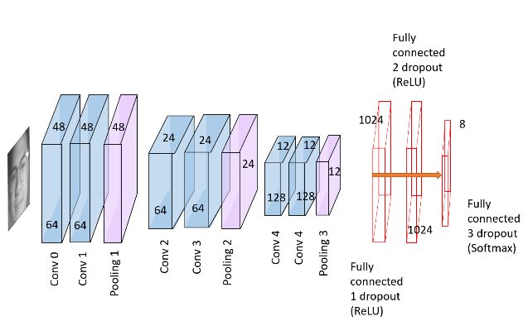
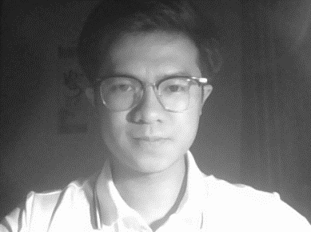
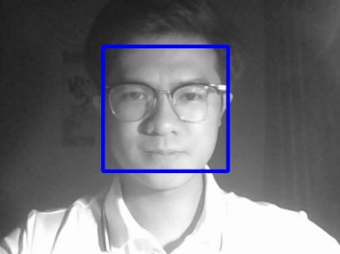
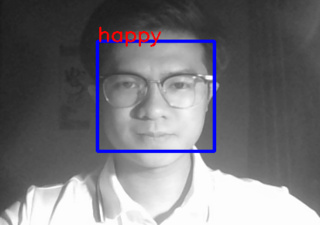
Ảnh đầu vào
Phát hiện khuôn mặt
Tiền xử lý ảnh
Nhận dạng cảm xúc
Ảnh kết quả

